Slide 1
Identifikace analýzou DNA se vždy týká GENETY
GENETA - genetické „já“
- soubor všech buněk původem z jedné zygoty
RAMETA - fyzické „já“
- prostorově ohraničený jedinec

Slide 2
Identifikace analýzou DNA se vždy týká GENETY!!!
Výjimky z pravidla „jedinec genetický = jedinec fyzický“:
jednovaječná dvojčata
vrozený tetragametický chimérizmus
směna buněk mezi dvojvaječnými dvojčaty
maternální a paternální mikrochimérizmus
trvalý posttransplační chimérizmus

Slide 3
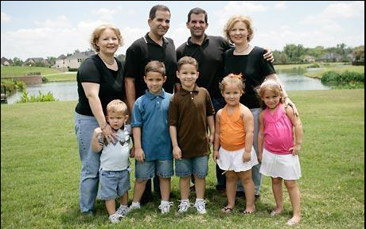
Jednovaječná dvojčata
geneticky (STR) neodlišitelná (metodika nákladnější)
využití forenzní daktyloskopie a antropologie
jednovaječná X-čata – nelze odlišit, které dítě je čí…

Slide 4
Dvojvaječná dvojčata
dvojvaječná (fraternální, dizygotní) dvojčata jsou normálními biologickými sourozenci, ovšem počatými v témže okamžiku (či s velmi krátkým časovým odstupem) a sdílejícími tudíž během prenatálního vývoje tutéž dělohu
dvojvaječná dvojčata lze analýzou DNA rozlišit stejně jako biologické sourozence
POZOR na heteropaternální superfekundace (dvojčata dvou otců)

Slide 5
Chimérizmus
většinou je KRYPTICKÝ (= skrytý)
zjištění většinou na základě náhody
někdy lze drobné projevy detekovat

Slide 7
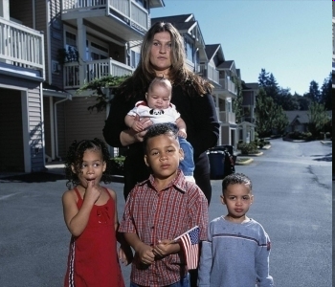

Mohou testy DNA opravdu dokázat, že jste rodiči svých dětí?
Karen Keegan (UK)
Lydia Fairchild (USA)

Slide 8
Tetragametický chimérizmus
pomyslný opak jednovaječných dvojčat
dvě genety se spojí do jedné ramety
vznik jednoho fyzického jedince tvořeného buňkami dvojího „sourozeneckého“ původu (dvě vajíčka + dvě spermie = čtyři pohlavní buňky ⇒ název tetragametický)
předpokládané (nedoložené) zvýšení frekvence chimérizmu u IVF

Slide 9
Směna buněk mezi dvojvaječnými dvojčaty
částečným propojením krevních oběhů dochází ke směně krvetvorných buněk
kostní dřeň trvale obsahuje malé množství krvetvorných buněk dvojčete

Slide 10
Maternální a fetální mikrochimérismus
na placentě může docházet k přestupu buněk plodu do těla matky a obráceně
tělo matky trvale obsahuje buňky dítěte (fetální mikrochimérismus) a tělo dítěte buňky matky (maternální mikrochimérismus)

Slide 11
Dočasný posttransplantační chimerismus
DNA je pouze v leukocytech – záleží na typu derivátu
po transplantaci je materiál vybírán na základě
kompatibility „krevních skupin“, tj. erytrocytárních
antigenů AB0 a Rh systémech
žádná souvislost s identifikačním profilem DNA
po transplataci se v krvi objeví smíšený profil DNA
postupně se „vyředí“ a vrátí se k původnímu čistému
profilu pacienta
tedy měl by

Slide 12

likvidace vlastní kostní dřeně chemoterapií
transplantace dárcovy kostní dřeně
PACIENT
tělo pacienta trvale obsahuje kostní dřeň dárce; genetický profil buněk kostní dřeně a buněk od nich odvozených je identický s genetickým profilem dárce
odběr dárcovy kostní dřeně
DÁRCE

Slide 13
Chimerismu trvalý posttransplantační
Týká se všech allotranplantací (vyjma těch, kde je dárcem MZ dvojče)
Při transplantaci je materiál vybírán na základě kompatibility tkáňových antigenů HLA systému – žádná souvislost s identifikačním profilem DNA
DNA profil dárce se vyskytuje v transplantovaných orgánech a dále ve všech tkáních, do nichž penetrují buňky z tohoto orgánu

